Slide 1
Riksstämman 2023- en sammanfattning
Augusti 2023
Notes:
En sammanfattning över vad som hände under Riksstämman 2023.
Kan användas av riksstämmoombud som ska presentera, återkoppla och samtala med kretsen om vad för beslut som togs under Riksstämman.

Slide 2
Riksstämman 2023 i siffror
205 röstberättigade närvarade
38 motioner
1 påverkanstorg
Genomfördes digitalt 28 maj och i Karlstad 3-4 juni
2 juni var det möjligt att delta i workshops och middag i Karlstad

Slide 3
Riksstämman 2023 tog bland annat beslut om…
… Strategisk inriktning 2024-2030
… 38 inkomna motioner
… årsredovisningar och rapporter för 2021-2022
… medlemsavgift och fördelning av denna 2024-2025
… uppdragsbeskrivningar för den nationella valberedningen respektive föreningsrevisorerna
… förtroendevalda på nationell nivå, såsom styrelse, valberedning och revisorer
… att göra ett uttalande med krav om en mer humanitär migrationspoltik
Hela beslutslistan finns på Rednet!
Notes:
Se följande bilder för mer info om de olika besluten; strategisk inriktning 2024-2030, motionerna, medlemsavgiften, valen och uttalandet

Slide 4
Strategisk inriktning 2024-2030
Riksstämman antog en strategisk inriktning för perioden 2024-2030 Ett medmänskligt Sverige i en hållbar värld
Strategisk inriktning 2024-2030 finns att ladda ner på Rednet och snart att beställa i föreningsbutiken
Under hösten kommer arbetsmaterial tillgängliggöras och regionala möten genomföras för stöd att jobba fram verksamhetsplaner utifrån den nya strategin

Slide 5
Beslut i urval utifrån inkomna motioner
Stärkt kunskap om och stärkt brygga till Röda Korsets Ungdomsförbund
Förslag på nya medlems- och engagemangsformer till 2025
Utreda delbetalning av medlemsavgift
Grundutbildningar på mest efterfrågade språken 2023
Kretsrapportering ska ske mer sällan än månadsvis
Tydligare kommunicera vårt mervärde och våra resultat utideån den strategiska inriktningen
Ta fram ledarskapsutbildning till 2024
Utbildning och material om hållbar utveckling samt ansvariga för att stötta kretsar i hållbarhetsarbete
Utredning av den regionala förtroendeorganisationen
Följa utvecklingen av kretssammangåendet
Följa utvecklingen kring ersättning för frivilliga i kris och återrapportera 2025
Stärkt säkerhetsarbete i second hand-verksamhet
Tydliggöra digitalt basutbud för kretsar under 2023
Hela beslutslistan finns på Rednet!

Slide 6
Medlemsavgift och fördelning av denna för 2024-2025
Riksstämman beslutade att
Medlemsavgiften fortsätter att vara
- 250 kronor per person för åren 2024-205 - 125 kronor per person vid familjemedlemsavgift för åren 2024-2025
Intäkterna från medlemsavgifterna fördelas 70% till lokal nivå (kretsar och lokal verksamhet) och 30% till nationell nivå (nationell verksamhet) för åren 2024-2025

Slide 7
Val av förtroendevalda på nationell nivå
Riksstämman valde
Omval av Anna Hägg-Sjöquist till ordförande och 11 ledamöter till Svenska Röda Korsets styrelse
Valberedning på 8 ledamöter
Revisionsbyrå och 4 föreningsrevisorer
Notes:
Riksstämman valde en ny styrelse för Svenska Röda Korset för åren 2023-2025. Anna Hägg-Sjöquist valdes om till ordförande, därtill valdes ledamöterna Fadi Barakat, Martina Bruzelius, Daniel Gardelin Zambon, Malin Greenhill, Birgit Hansson, Kari Isomaa, Amanda Jackson, Emma Knaggård Wendt, Li Nester (nyvald förbundsordförande för Röda Korsets Ungdomsförbund), Ingegerd Palmér och Ingrid Sievert Uddén.

Slide 8
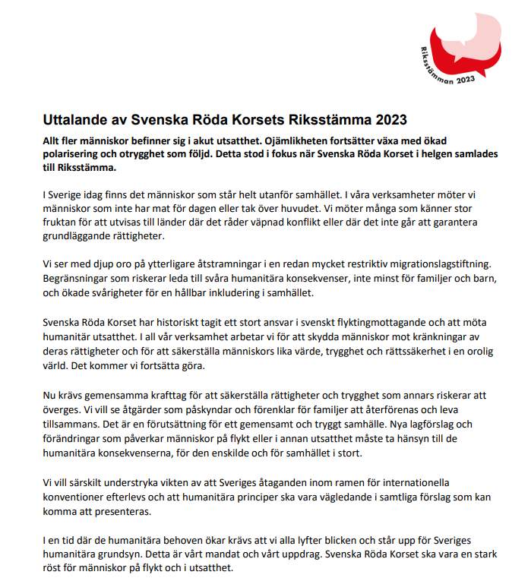
Riksstämman gjorde ett uttalande
Uttalandet handlar om att Röda Korset vill se en mer humanitär migrationspolitik
Kretsar kan sprida uttalandet eller använda det till grund för debattartiklar i lokal media
20 juni 2023 publicerades en debattartikel i Aftonbladet med utgångspunkt i uttalandet
Uttalandet i sin helhet finns på Rednet

Slide 9
Vad händer med besluten från Riksstämman?
Beslut tagna på Riksstämman gäller för alla inom hela Svenska Röda Korset
Svenska Röda Korsets styrelse utreder och ger direktiv vid behov, bevakar och följer upp varje beslut
Tillsammans jobbar frivilliga, förtroendevalda och tjänstepersoner för att vi ska förverkliga de beslut som tagits
Till Riksstämman 2025 ska Svenska Röda Korsets styrelse rapportera vad som hänt med varje beslut
Föreningsrevisorernas uppdrag är att följa upp att Riksstämmans beslut genomförs. Det gör de genom att granska Svenska Röda Korsets styrelses arbete med Riksstämmans beslut
Prata inom kretsstyrelsen, med regionrådet, i verksamhetsgruppen eller i andra konstellationer du tar del av vad riksstämmobesluten betyder för just ditt uppdrag och er verksamhet.

Slide 10
Nästa Riksstämma äger rum 2025
När och var Riksstämman 2025 kommer att genomföras vet vi inte än, arbetet med att bestämma det är inlett och kommer beslutas av Svenska Röda Korsets styrelse.

